Slide 1
Персонифицированное финансирование дополнительного образования детей
Особенности выплаты
заработной платы работникам
при переходе на ПФДО
на примере МАУДО ДДТ г. Балтийска
Марьясова Татьяна Викторовна
www.ddt-baltiysk.ru
tvmarsddt@mail.ru
8(40145)31142
15.10.2019

Slide 2
Как поступают денежные средства на ПФДО, на какой счёт, на какой код, как часто?
На что можно расходовать денежные средства, поступившие на ПФДО?
Как изменяются условия оплаты труда?
На какой период выделяются деньги на сертифицированную программу?
Как зарезервировать отпускные?

Slide 3
Как поступают деньги на ПФДО, на какой счёт, на какой код, как часто?
ДВИЖЕНИЕ ДЕНЕЖНЫХ СРЕДСТВ
МАУДО ДДТ г. Балтийска выставляет счет
МАДОУ д/с №1
МАДОУ д/с №1 выставляет счет Управлению образования
Управление образования перечисляет МАДОУ д/с №1 денежные средства
МАДОУ д/с №1 перечисляет МАУДО ДДТ г. Балтийска денежные средства
Поставщик услуг
Уполномоченная организация
Уполномоченный орган
Уполномоченная организация
Поставщик услуг

Slide 4
Как поступают деньги на ПФДО, на какой счёт, на какой код, как часто?
АЛГОРИТМ РАСЧЕТА И ПОЛУЧЕНИЯ ДЕНЕЖНЫХ СРЕДСТВ
Система рассчитывает стоимость образовательной программы на основании предоставленных параметров
Сертификация программы
Заключение договора с УпО, внесение реквизитов договора в систему
Зачисление на программу по итогам заключенного договора
Формируется счет в УпО. Дублируем бухгалтерским счетом и направляем в УпО
По истечении месяца в системе указывается объем выполнения программы в процентах
Подача заявки в системе на соглашение в уполномоченную организацию(УпО) на заключение договора
Перечисление денежных средств от УпО поставщику услуг

Slide 5
Как поступают деньги на ПФДО, на какой счёт, на какой код, как часто?
ПОСТУПЛЕНИЕ ДЕНЕЖНЫХ СРЕДСТВ
2 РАЗА В МЕСЯЦ:
АВАНСОВЫЙ, ИТОГОВЫЙ ПЛАТЕЖ
СРЕДСТВА ПОСТУПАЮТ
НА ВНЕБЮДЖЕТНЫЙ СЧЕТ

Slide 6
На что можно расходовать денежные средства, поступившие на ПФДО?
МЗ
Заработная плата
Коммунальные услуги
ПФДО
Заработная плата
Коммунальные услуги
Регламентные работы
Регламентные работы
Основные средства
Основные средства
Расходный материал
Программное обеспечение
Расходный материал
Программное обеспечение
Обучение, медосмотры, …
Обучение, медосмотры, …
В соответствии с утвержденным
Планом финансово-хозяйственной деятельности
по кодам бюджетной классификации

Slide 7
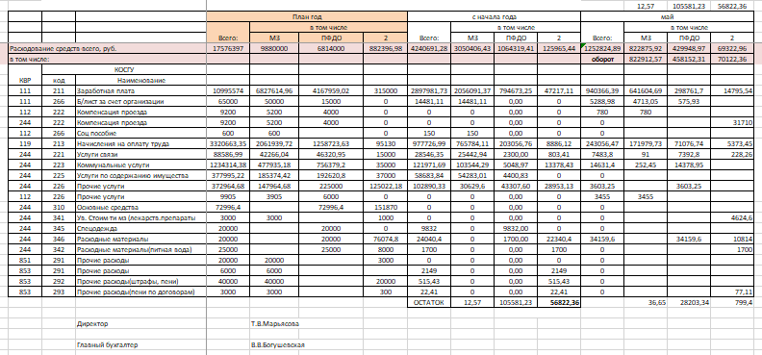
Отчет о поступлении и расходовании средств
по обеспечению ПФДО и выполнению МЗ
МАУДО ДДТ г. Балтийска
по состоянию на 01 июня 2019 года

Slide 8
Как зарезервировать отпускные?
Формировать резерв из средств ПФДО
Перераспределять средства: МЗ ПФДО
Запрос целевых средств у Учредителя
ЧЕТКИЙ РАСЧЕТ ОТПУСКНЫХ!
ЕЖЕМЕСЯЧНЫЙ УЧЕТ РЕЗЕРВА С НАРАСТАЮЩИМ ИТОГОМ!

Slide 9
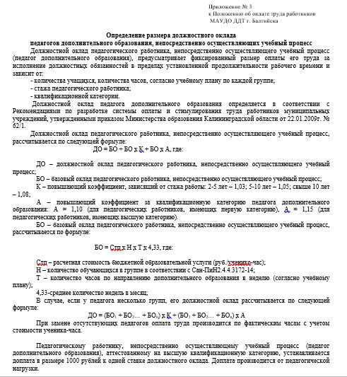
Как изменяются условия оплаты труда?
Изменение подхода к установлению должностного оклада педагогов
Нормативно-подушевое финансирование

Slide 10
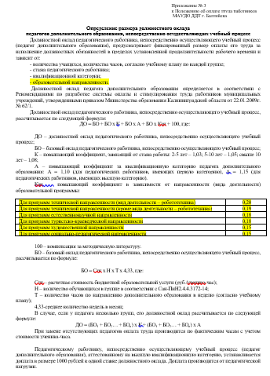
Как изменяются условия оплаты труда?
Ежемесячный контроль численности детей
Четкое взаимодействие под руководством администрации:
оператор по зачислению детей;
кадровая служба;
бухгалтерия.

Slide 11
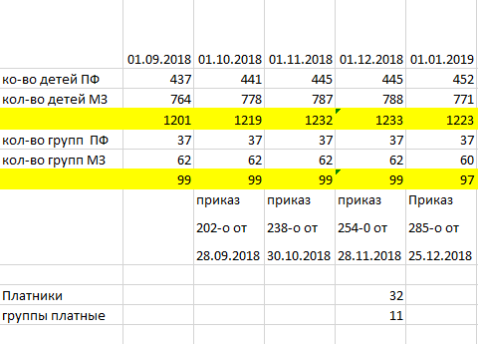
Контроль численности
Движение учащихся: 09.-12.2018

Slide 12
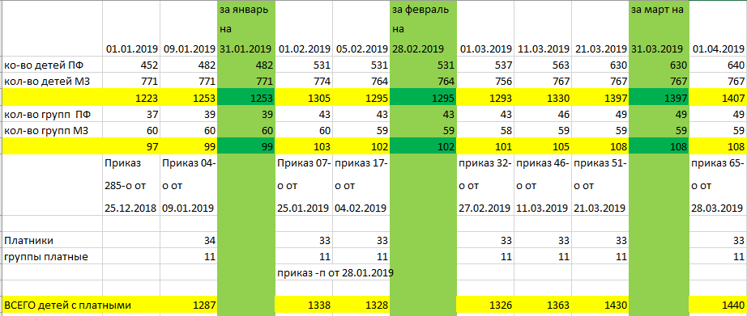
Контроль численности
Движение учащихся: 01.-03.2019

Slide 13
Контроль численности
Движение учащихся: 09.2019

Slide 14
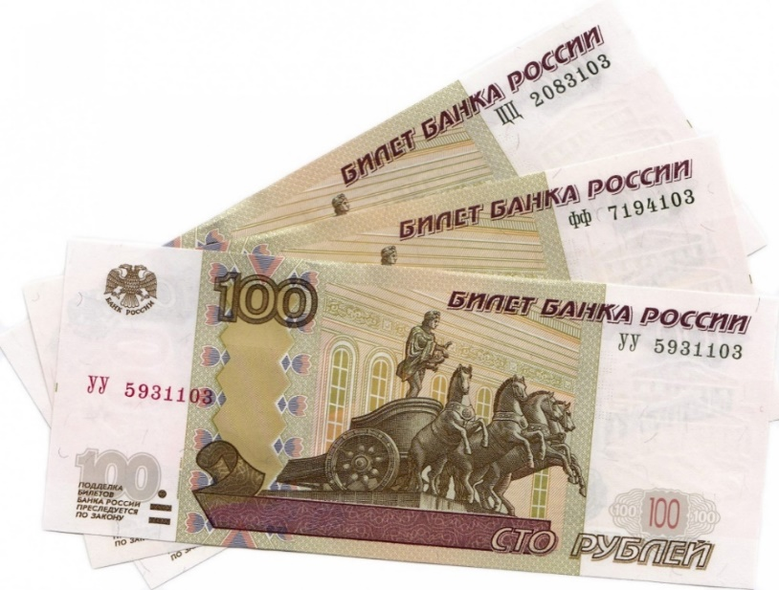
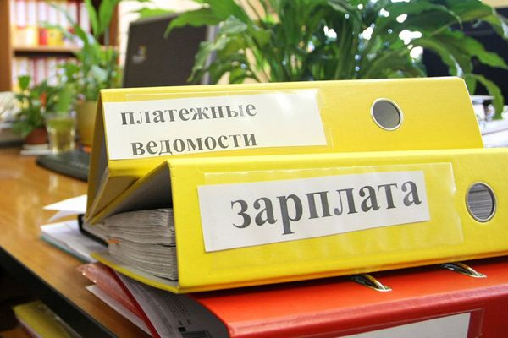
Как изменяются условия оплаты труда?
Контроль выплаты заработной платы
№ | Дата приказа | Наименование приказа
147-о | 13.06.2018 | О проведении внутреннего контроля (проверка правильности начисления по больничным листам)
149-о | 15.06.2018 | О проведении перерасчета …Л.Н.
25-о | 14.02.2019 | О проверке начисления заработной платы
37-о | 28.02.2019 | О перерасчете заработной платы
52-о | 25.03.2019 | Об итогах проверки начисления заработной платы

Slide 15
На какой период выделяются деньги на сертифицированную программу?
Денежные средства
выделяются
на период реализации
образовательной программы

Slide 16
tvmarsddt@mail.ru
или
позвонить 8(40145)31142

